Slide 1

Boost.勉強会 #7 東京
progress_display

Slide 2
progress_display is dead
Boostの黒歴史として名高いprogress_display。
Boost.Timerのメジャーバージョンアップに 伴い、めでたく非推奨(deprecated)となりました。
0% 10 20 30 40 50 60 70 80 90 100%
|----|----|----|----|----|----|----|----|----|----|
**********************************
黒歴史の始まり
dead

Slide 3
安らかに眠ってもらいましょう。
progress_display

Slide 4
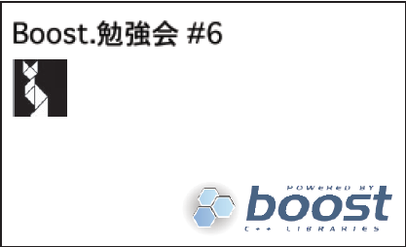

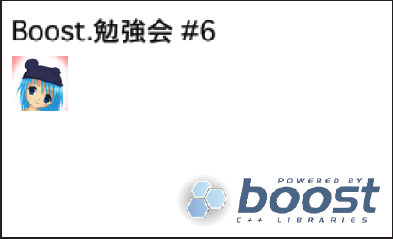
お知らせ1 : 名札
参加者の方全員の名札を用意しています
受付に置いてありますので、自分のアイコンが描かれてる
名札を持って行ってください。

Slide 5

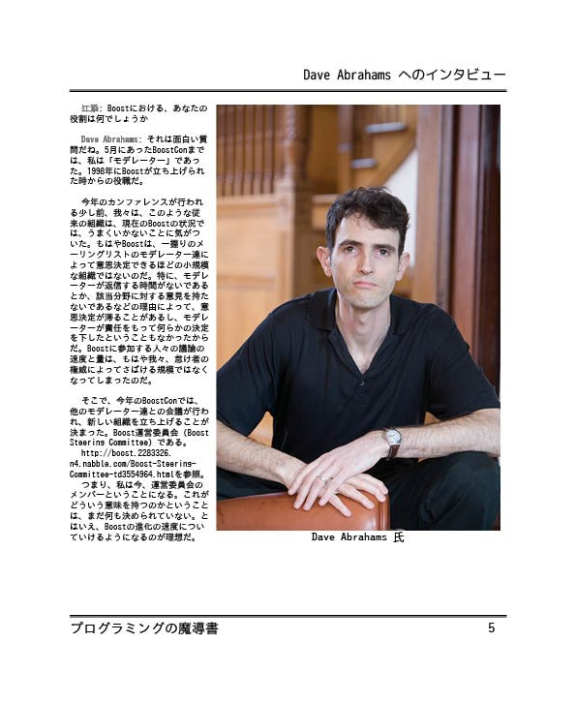
お知らせ2:プログラミングの魔導書
『プログラミングの魔導書 Vol.2』 発売しました！
本日、直販しておりますので、この機会にぜひ手に入れてください。Boost作者 Dave Abrahamsへのインタビューを収録してます。

Slide 6

お知らせ3:ダウンロードチケット
PDFバージョンもオフラインでご購入いただけるよう、
ダウンロードチケットを用意させていただきました。
記載されているURLでシリアル番号とメールアドレスを入力していただければ、PDFバージョンをダウンロードできます。

Slide 7
お知らせ4:金額と収録記事
プログラミングの魔導書の金額は以下のようになっております。
書籍版 | 2,000円
PDF版 | 1,500円
書籍+PDFセット | 2,500円
収録記事：
Dave Abrahamsへのインタビュー / 江添亮
風とF#とメビウスの輪 / 小泉 将久
D言語の設計と進化とか / Masahiro Nakagawa
The Door To Dependent Types / k.inaba
プログラミング言語Scalaの歴史とこれから / 水島 宏太
Haskell 2010/2011とHaskellのこれから / shelarcy
証明支援系Coqの紹介 / 菊池 正史
constexpr入門 / 江添 亮
boost::seriarizationの紹介 後編 / 近藤 貴俊
Boostを使い倒してTwitterクライアントを作る / 柏田 知洋

Slide 8
IIJさんから会場についてのご説明

Slide 9
本日のタイムテーブル
10:00～10:30 | Boost C++ Librariesの概要 | cpp_akira
10:30～10:45 | Boostライブラリ一周の旅 1.45.0～1.48.0 | cpp_akira
11:00～11:45 | clangで入門 解析戦略ー | fjnli
11:45～12:00 | C++ Tips 2 後置インクリメント他(仮) | wraith13
 | お昼休み
13:00～13:45 | 統計解析言語Rにおける大規模データ管理のためのBoost.Interprocessの活用 | sfchaos
14:00～14:45 | Introduction to Boost.B-tree | eldesh
15:00～15:15 | C++コンパイラ GCCとClangからのメッセージをお読みください | DigitalGhost
15:25～16:10 | Boost.Intervalで区間演算 | pepshiso
16:25～17:10 | 中3女子でもわかるconstexpr | bolero_MURAKAMI
17:10～18:00 | サプライズ枠

Slide 10
それでは Boost.勉強会 はじまります

Slide 11
Boost C++ Librariesの概要
高橋晶(Akira Takahashi)
id:faith_and_brave
@cpp_akira
Boost.勉強会 #7 東京 2011/12/03(土)

Slide 12
はじめる前に
発表中の質問スタイルを導入してみようと思います
(他の発表者の方がやるかどうかはおまかせします)

Slide 13

発表の最中に質問OK
認識したら、アイコンタクトで手を下ろしてもらい、
きりのよいところまでしゃべってからあてるパターンもあり
for Netで見てる人
2.あてます
4.質問内容要約
1.だまって挙手
3.質問
5.回答
ゅゅゆゅ

Slide 14
発表の最中に質問OK
メリット
・自分のタイミングで質問者を指名できる
→切りの良いところまでしゃべれる
・質問への回答結果を踏まえて、 続きの話を展開することで、双方が深い理解に到達
メリット
・疑問点を早期に解消
・話の腰を折る心配が少なく
質問しやすい
ゅゅゆゅ
BoostConでもこの方式

Slide 15
Boostとは
C++標準化委員会のメンバが立ち上げたオープンソースの ライブラリ群Boost C++ Libraries
BoostPro Computingというサポート会社がある
ライセンスはBoost Software Licence 1.0
商用利用可
改変自由
ソースコードにライセンス表記する必要はない(静的リンクの場合)
開発に参加してる企業：Adobe, Google, Intelなど…

Slide 16
C++規格への影響
BoostはC++標準ライブラリの実験場として機能している
2011年に発行されたC++11では、Boostから多くのライブラリが導入された
Boostから標準入りしたライブラリの例： スマートポインタ、正規表現、乱数、型特性、スレッドなど。
Boostが言語機能に与えた影響： C++11で導入されたラムダ式は、Boost.Lambda作者によって提案された。右辺値参照やnoexcept、Variadic TemplatesもBoostのメンバが主動して導入された。

Slide 17
どんなライブラリがあるのか
C++11に導入されたものを除けば、以下のようなライブラリがある：
ファイルシステム(Filesystem)
ネットワーク(Asio)
シリアライズ(Serialization)
オプション型(Optional)
構文解析(Spirit)
線形代数(uBLAS)
計算幾何(Geometry)
統計処理(Accumulators)
区間計算(Interval)
状態マシン
etc…

Slide 18
開発中のライブラリ
今後導入されるかもしれない、開発中もしくはリリース前のライブラリ：
Lock-freeコンテナ
多倍長整数
ネットワークの上位プロトコル(HTTP, SMTP, XMPP, ICMP, etc…)
プロセス管理
コルーチン(ファイバ)
ロギング
暗号化
etc…

Slide 19
開発情報など
ユーザーML http://lists.boost.org/mailman/listinfo.cgi/boost-users
開発者ML http://lists.boost.org/mailman/listinfo.cgi/boost
その他MLまとめ https://sites.google.com/site/boostjp/mailing-list
Subversionリポジトリ http://svn.boost.org/svn/boost/trunk
Gitミラー https://github.com/ryppl/boost-svn
バグ報告 https://svn.boost.org/trac/boost/

Slide 20
日本人ユーザーの活動
Boostには現在、日本人が作ったライブラリはまだないが、 バグ報告やパッチ送付、議論への参加といった多くの貢献をしている。
また、boostjpコミュニティでは、リリースノートの翻訳や、逆引きリファレンスの作成を行なっている。

Slide 21
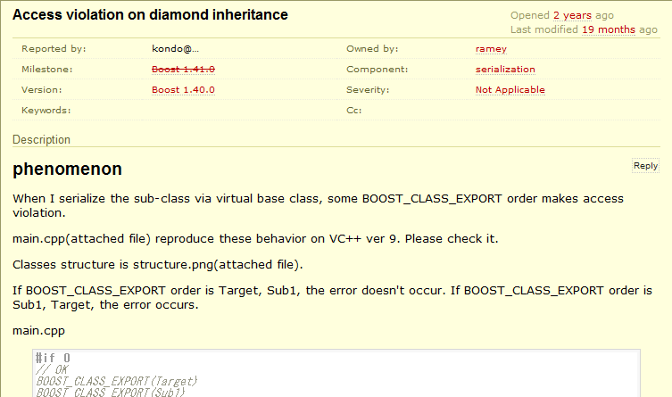
日本人ユーザーの活動
事例1 : Boost.Serialization 近藤貴俊(redboltz) 多重継承に関する根深い問題を解決するパッチを送付 https://svn.boost.org/trac/boost/ticket/3604

Slide 22
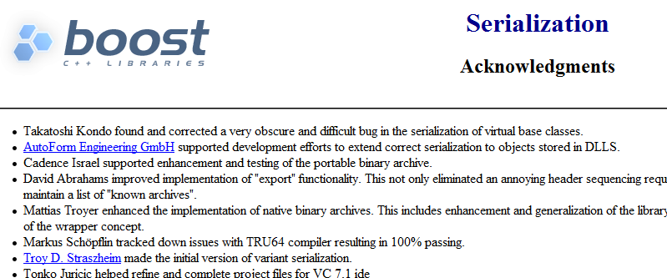
日本人ユーザーの活動
事例1 : Boost.Serialization Acknowledgmentsにも名前が載ってます
「近藤貴俊は、仮想基本クラスのシリアライズにおける
非常に不透明で困難なバグを修正した」

Slide 23
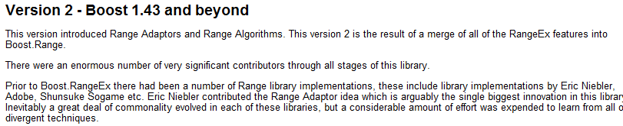
日本人ユーザーの活動
事例2 : Boost.Range Shunsuke Sogame(mb2sync) Oven Range Libraryの実装経験により、Rangeアダプタの設計に貢献

Slide 24
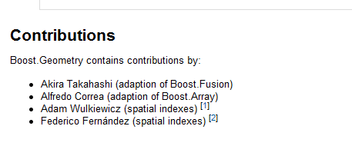
日本人ユーザーの活動
事例3 : Boost.Geometry 高橋 晶(faith_and_brave/cpp_akira) Boost.Fusionのシーケンスと見なせるあらゆる型を、Boost.Geometryで使用できるようにした。
手伝ってくれたDigitalGhostさんありがとう！

Slide 25
日本人ユーザーの活動
他にも、ドキュメントに名前までは載ってないけど貢献してるユーザーはたくさんいます。
[config] Macro BOOST_NO_NOEXCEPT is required → @SubaruG
irange doesn't end iteration properly when step_size is 2 or more(#5544) → @hotwatermorning
ptree::sort() compilation error(#5710) binomial_distribution<long long> compilation error(#5705) → @bolero_MURAKAMI
is_rvalue_reference returns wrong result when rvalue reference to a function is passed(#5795) → @sscrisk
"0 + 0" and "0 - 0" lead to a compile time error(#5724) adjacent_filtered_range::m_pred should be removed(#5486) → @iorate

Slide 26
バグ報告しよう
オープンソースのライブラリは、ユーザーが使えば使うほど便利になっていくという特性を持っています。
より便利になるにはフィードバックが必要です。
バグ報告の英語は難しくないです。 ほぼ定型文なので、他のチケットを見てマネしましょう。 英語が難しくて投稿できないという方は、boostjpのGoogle Groupに連絡してもらえればお手伝いします。

Slide 27
日本語情報を充実させよう
boostjpコミュニティでは、Boostの日本語情報を充実させるために、いろいろな活動を行なっています。
現状、リリースノートの翻訳や逆引きリファレンスの作成を行なっています。
日本語情報が充実すれば、Boostを仕事で使えるように提案するのがやりやすくなるはずです！ 「仕事で使えない・・・」と嘆いて終わりではなく、より便利に、 より情報を充実させることで自らチャンスを作り出しましょう！

Slide 28
日本のBoost有識者リスト
Boostの各ライブラリに詳しいTwitterユーザーをまとめたリストがあります。何かあったらどんどん聞きましょう。
ライブラリ名 | リスト
Multi-Index | https://twitter.com/#!/cpp_akira/boost-multi-index/members
Graph | https://twitter.com/#!/cpp_akira/boost-graph/members
Range | https://twitter.com/#!/cpp_akira/boost-range/members
Fusion | https://twitter.com/#!/cpp_akira/boost-fusion/members
Thread | https://twitter.com/#!/cpp_akira/boost-thread/members
Asio | https://twitter.com/#!/cpp_akira/boost-asio/members
Preprocessor | https://twitter.com/#!/cpp_akira/boost-preprocessor/members
Optional | https://twitter.com/#!/cpp_akira/boost-optional/members
Variant | https://twitter.com/#!/cpp_akira/boost-variant/members
Flyweight | https://twitter.com/#!/cpp_akira/boost-flyweight/members
Phoenix | https://twitter.com/#!/cpp_akira/boost-phoenix/members
Python | https://twitter.com/#!/cpp_akira/boost-python/members

Slide 29
日本のBoost有識者リスト
Boostの各ライブラリに詳しいTwitterユーザーをまとめたリストがあります。何かあったらどんどん聞きましょう。
ライブラリ名 | リスト
Serialization | https://twitter.com/#!/cpp_akira/boost-serialization/members
Wave | https://twitter.com/#!/cpp_akira/boost-wave/members
Build | https://twitter.com/#!/cpp_akira/boost-build/members
Xpressive | https://twitter.com/#!/cpp_akira/boost-xpressive/members
Interprocess | https://twitter.com/#!/cpp_akira/boost-interprocess/members
Twitterのリストが20個しか作れないので悩み中。

Slide 30
Q & A

Slide 31
Boostライブラリ一周の旅
ver.1.48.0
高橋晶(Akira Takahashi)
id:faith_and_brave
@cpp_akira
Boost.勉強会#7 2011/12/03(土)

Slide 32
はじめに
前回は、Boost 1.44.0までのライブラリを紹介しました。
今回は1.45.0から1.48.0までに追加されたライブラリを紹介していきます。

Slide 33
本日紹介するライブラリ
1. Interval Container
2. Chrono
3. Geometry
4. Phoenix
5. Container
6. Move

Slide 34
Interval Container(ICL)
区間演算のコンテナを提供するライブラリ。
typedef std::set<string> guests;
interval_map<ptime, guests> party;
party += make_pair(interval<ptime>::right_open(
time_from_string("20:00"),
time_from_string("22:00")),
make_guests("Mary"));
party += make_pair(interval<ptime>::right_open(
time_from_string("21:00"),
time_from_string("23:00")),
make_guests("Harry"));
[20:00, 21:00)->{"Mary"}
[21:00, 22:00)->{"Harry","Mary"} // 時間帯が重なっていたら集約される
[22:00, 23:00)->{"Harry"}

Slide 35
Chrono
時間計算のためのライブラリ。
C++11標準ライブラリに導入されたものと、その拡張。
// 500ナノ秒遅延する
namespace chrono = boost::chrono;
auto go = chrono::steady_clock::now() + chrono::nanoseconds(500);
while (chrono::steady_clock::now() < go)
;
様々な時間の単位と、いくつかの特性をもった時計クラス
が提供される。CPU時間を扱う拡張もある。

Slide 36

Geometry
計算幾何のライブラリ。
N次元の点、線、三角形、四角形などのモデルと、
それらに対するアルゴリズムが提供される。
polygon a, b;
geometry::exterior_ring(a) =
assign::list_of<point>(0, 0)(3, 3)(0, 3)(0, 0);
geometry::exterior_ring(b) =
assign::list_of<point>(1.5, 1.5)(4.5, 4.5)(1.5, 4.5)(1.5, 1.5);
// 2つのポリゴンが交わっているか
const bool result = geometry::intersects(a, b);
BOOST_ASSERT(result);

Slide 37
Phoenix
新たなラムダ式のライブラリ。
通常の関数を部分適用可能な形式にアダプトしたりできる。
関数オブジェクトを返すSTL風アルゴリズムも提供される。
namespace ns {
int plus(int a, int b) { return a + b; }
}
BOOST_PHOENIX_ADAPT_FUNCTION(int, plus, ns::plus, 2)
using namespace boost::phoenix::arg_names;
int result = plus(arg1, 2)(3); // plus関数を部分適用
std::cout << result << std::endl;
5

Slide 38
Container
標準コンテナのBoost実装。
placement insertやmoveなどの最新の仕様が提供される。
struct Person {
int id;
std::string name;
Person() {}
Person(int id, const std::string& name) : id(id), name(name) {}
};
boost::container::vector<Person> v;
// これまで通りのpush_backだが、一時オブジェクトならmoveされる
v.push_back({1, "Alice"});
// 関数内部でコンストラクタを呼び出すplacement insert
v.emplace_back(2, "Bob");

Slide 39
Move
ムーブセマンティクスのC++03実装。
一時オブジェクトのコストを軽減する。
template <class T>
void swap(T& a, T& b)
{
T tmp(boost::move(a));
a = boost::move(b);
b = boost::move(tmp);
}

Slide 40
まとめ(?)
まとめはとくにありません。
ここでは差分のみを紹介しましたが、1.48.0までのライブラリをまとめたスライドも別途用意しています。 全体を知りたい方はそちらを参照してください。

